Slide 1
SEGUE ABAIXO: - Modelo de e-mail Matador - Modelos de assinaturas de e-mails - Modelos de cartas para recuperar clientes perdidos - Modelo para agendar visitas

Slide 2
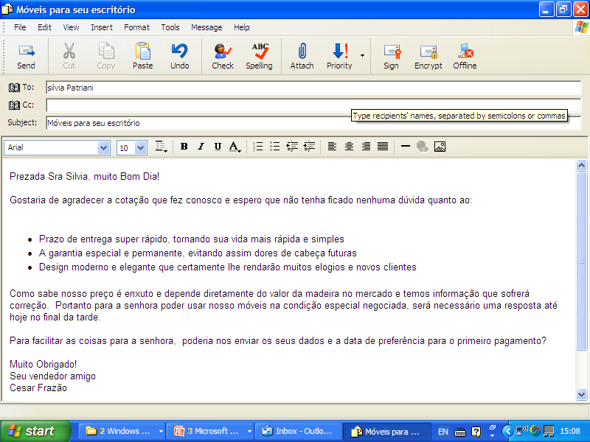
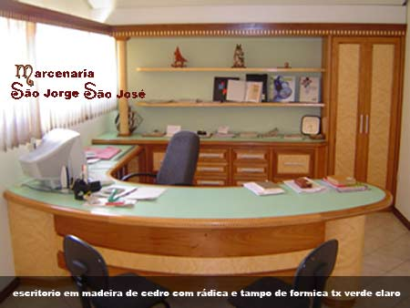

Slide 5
MODELO DE CARTA 1
Gostaria de me apresentar como responsável por sua conta e queria ter a oportunidade de encontrá-lo em breve para discutir como poderíamos trazer sua empresa de volta como nosso cliente, melhorando o serviço que oferecemos.
Primeiro, deixe-me atualizá-lo em relação ao que está acontecendo na empresa. Concluímos uma fase de atualizações e melhorias nas instalações e processos e hoje podemos atendê-lo com maior rapidez e eficácia.. Além disso nosso pessoal passou por um bom programa de treinamento e sobre atendimento a clientes, de modo que esperamos que você perceba a diferença caso nos procure outra vez.
Mas o que realmente importa agora, é analisarmos suas necessidades e descobrirmos porque vocês pararam de trabalhar conosco. Foi por causa da entrega? Política de descontos?, Dificuldade na comunicação conosco?
Se tiver algo que queria discutir, este é o momento ideal. Estarei pessoalmente assumindo a responsabilidade pela sua empresa, assim terei a certeza que tudo caminhará conforme combinamos.
Nossa postura de trabalho é “o serviço em primeiro lugar”. Nós realmente gostaríamos de trazer sua empresa de volta, então esperamos que nos permita fazer uma tentativa ou, ainda melhor, experimentar nosso serviço mais uma vez. Acreditamos que notará a diferença rapidamente.
Entrarei em contato em breve para marcarmos uma reunião

Slide 6
MODELO DE CARTA 2
Fiquei muito preocupado em saber que sua empresa não deseja mais comprar de nós. Por favor peço desculpas pelo atraso e demora em entrar em contato.
Como sabe temos trabalhado juntos a X....anos e sinto que tínhamos um relacionamento de trabalho bom. Pretendíamos proporcionar o melhor atendimento possível a sua empresa e não fiquei sabendo de nenhum problema sério conosco.
Foi então, com extrema surpresa que soube que sua empresa mudou de fornecedor sem nenhuma razão aparente. Estamos sempre dispostos a discutir qualquer aspecto que possa afetar nosso relacionamento- preço – entrega – instalações – prazos – qualidade, etc. Mas neste caso não tivemos oportunidade para isso.
Nós valorizamos o antigo relacionamento de trabalho com sua empresa e gostaríamos de ter uma nova oportunidade para discutir a situação com você.
Entrarei em contato dentro de alguns dias para agendar uma agradável reunião.
Bibliografia consultada:
Texto adaptado do livro: 30 minutos para redigir cartas de vendas
Autor Ian Linton Editora: Clio

Slide 7
